Slide 1

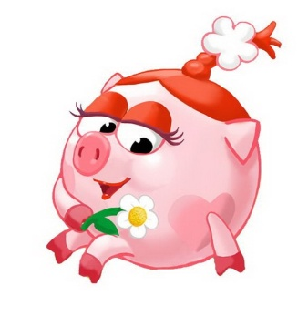
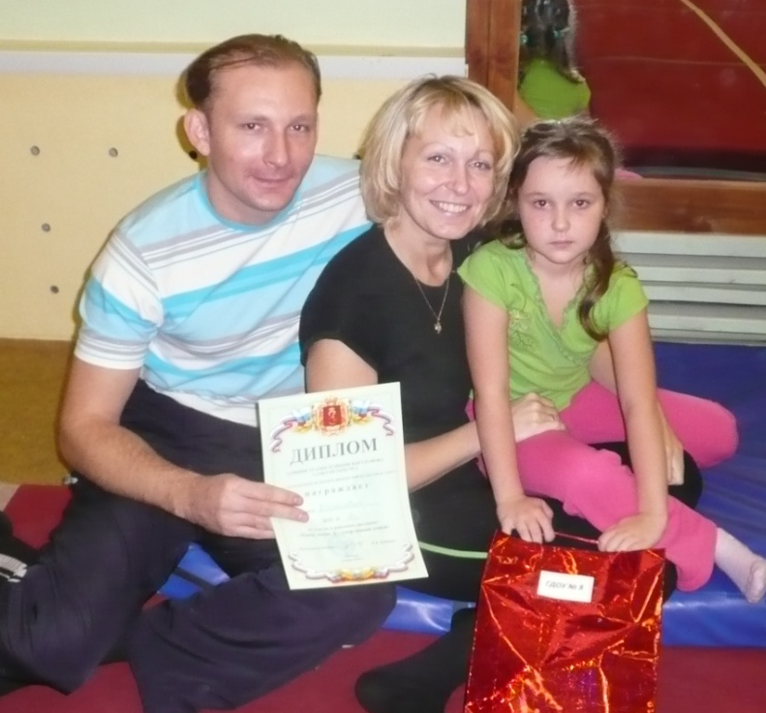
Ежеквартальный журнал
для любознательных родителей
воспитанников ГДОУ № 8
№ 1
2010
"Здоровье
в наших руках"
Семья Карасевых принимала участие в районном конкурсе «Папа, мама, я – спортивная семья!»
Редакционная коллегия:
Старший воспитатель Трущенко С.Ю., Руководители физического воспитания Тетянчук О.Г., Галкина О.Г.,
Врач-педиатр Романова А.Е.

Slide 2
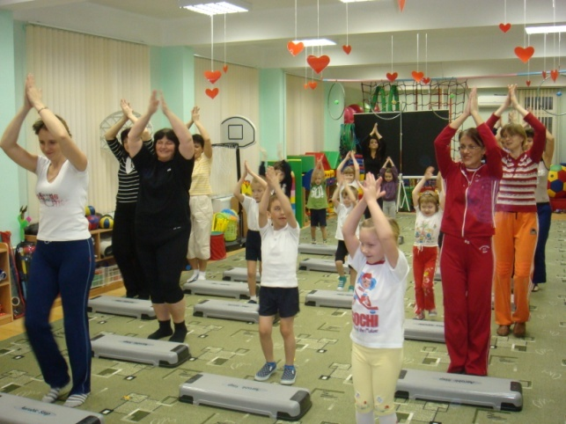
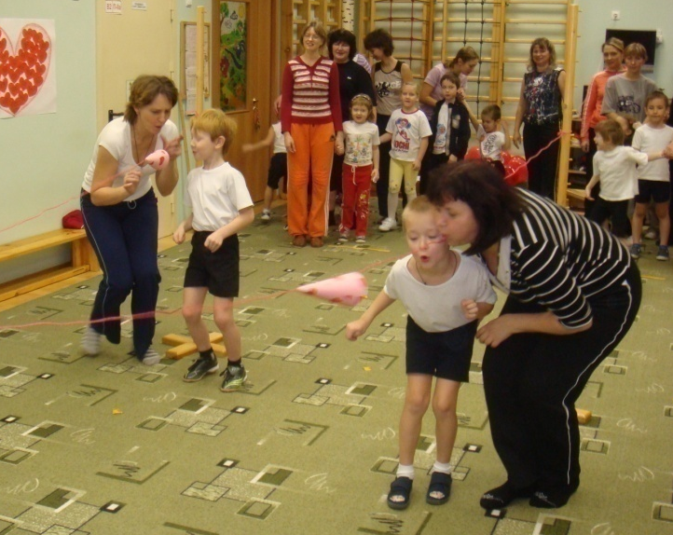
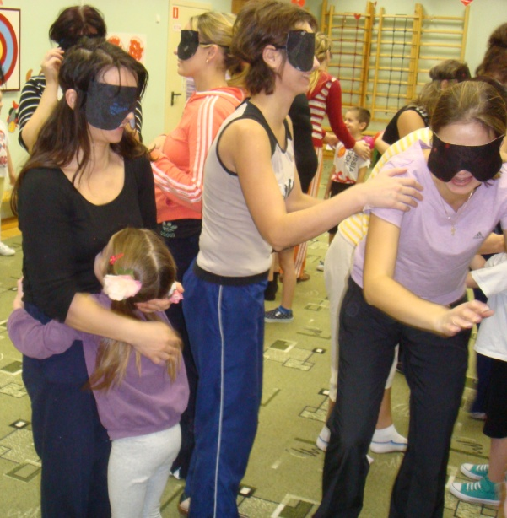
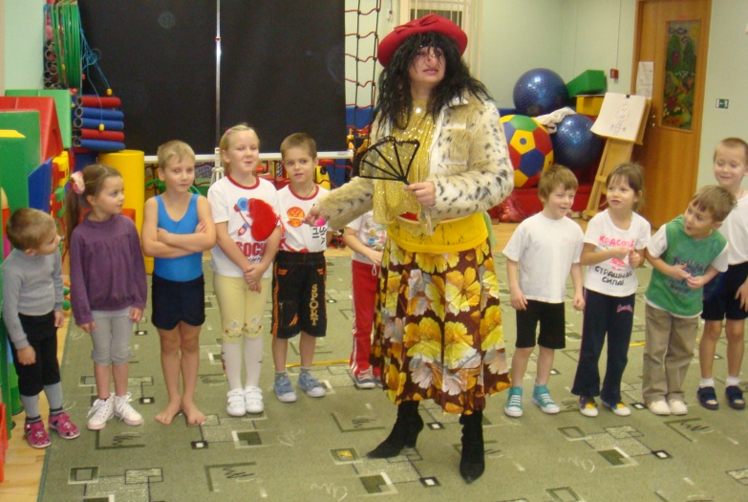
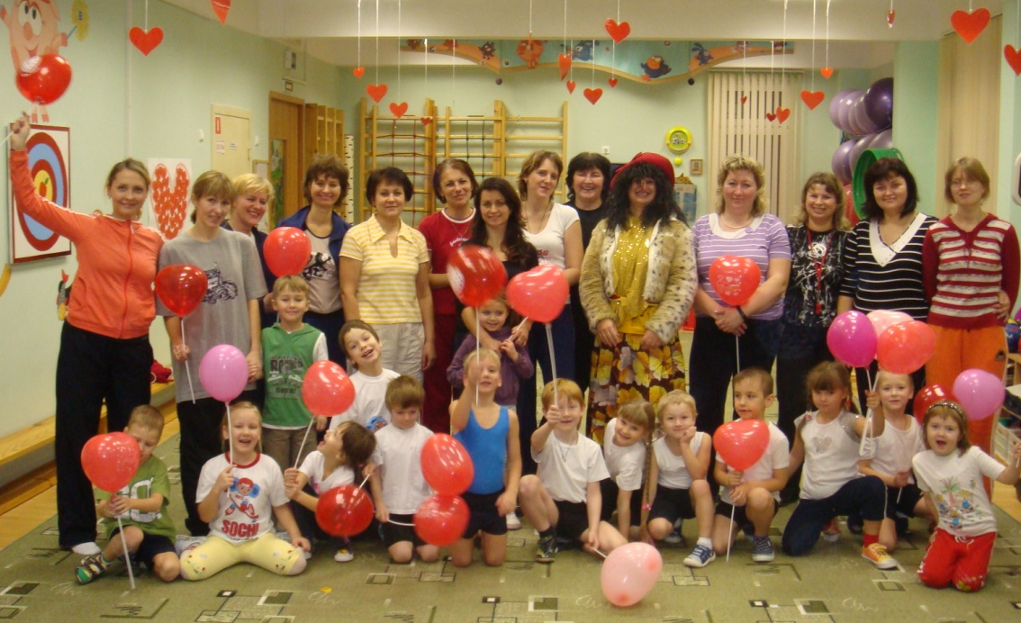
Клуб «Мы вместе!»
27 ноября состоялся праздник, посвященный Дню матери, в котором приняли участие все желающие родители и дети старших и подготовительных к школе групп. В этот праздничный день даже Баба Яга принарядилась и пришла к нам в детский сад , чтобы шутками, прибаутками, веселыми заданиями да интересными испытаниями украсить праздник.

Slide 3
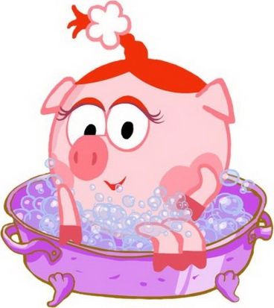
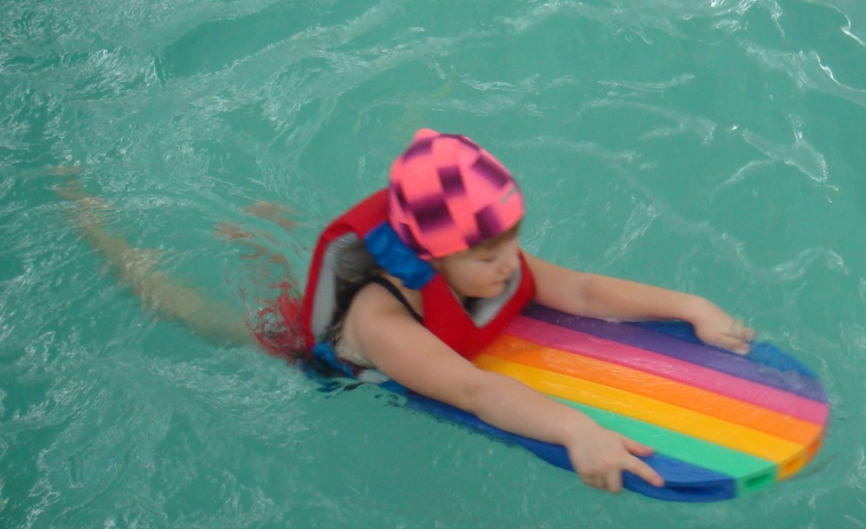
Объявление
Уважаемые родители!
С 8 ноября начинаются занятия в бассейне.
Для занятий необходимо принести:
Купальник (плавки);
Резиновую шапочку;
Гель для душа (можно один от группы);
Мочалку;
Сланцы;
Полотенце;
Косынку или лёгкую шапочку;
Халат или спортивный костюм.
После каждого занятия, все вещи забираются домой на просушку и приносятся к следующему занятию.
Допуск к занятиям осуществляет врач детского сада при наличии анализов на энтеробиоз и яйца глистов.

Slide 4
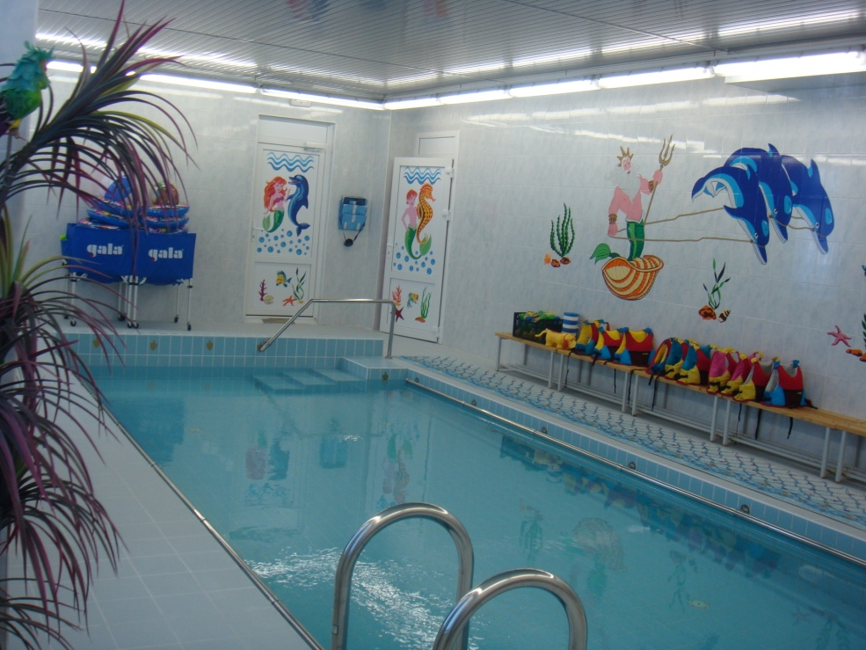
Правила поведения в бассейне
Слушать педагога, не перебивать во время занятия, быть внимательным.
Попросить разрешения у педагога, если нужно выйти из воды
(по неотложной необходимости, замерз и т.д.)
3. Выполнять все упражнения как на суше, так и в воде.
4. Какую бы радость ребенку не доставляли занятия в бассейне, он должен помнить: «нельзя слишком громко шуметь и кричать!»
5. Ни в коем случае ребенок не должен звать нарочно взрослого на помощь.
6. Нельзя сталкиваться в воде и нырять на встречу друг другу.
7. Нельзя брызгать друг другу в лицо, толкаться в воде, тянуть других детей в воду.
8. Нельзя выполнять запрещенные упражнения: «Прыжки с бортика в воду».
9. Нельзя бегать в помещении бассейна, надо идти спокойно, соблюдая порядок.
10. По команде педагога быстро выходить из воды.

Slide 5
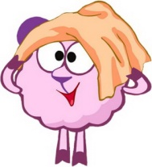
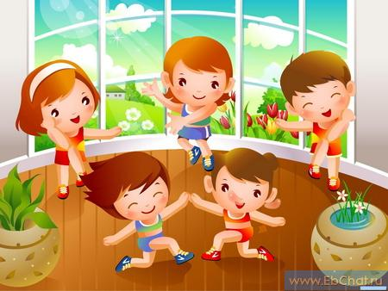
КОМПЛЕКС УТРЕННЕЙ ГИМНАСТИКИ № 1
Утренняя гимнастика является одним из важнейших компонентов двигательного режима детей. Она направлена на оздоровление, укрепление, повышение функциональных качеств и способностей детей, закрепление двигательных навыков.
1.Все ребята дружно встали
И на месте зашагали
(ходьба на месте)
2. Потянитесь вверх повыше –
Вы достать хотите крыши
( и.п. – о.с. : на 1 – 2 встать на носки,
руки вверх; на 3 – 4 вернуться в и.п.)
3. Продолжаем мы с тобой
Повороты головой,
Поворот, поворот,
Вправо – влево и вперед.
Раз наклон, два наклон,
Словно делаем поклон.
(и.п. – о.с.: на 1 – поворот головы вправо;
на 2 – и.п.; на 3 – поворот головы влево;
на 4 – и.п. – 4 раза;
на 1 - 2 наклон головы вперед;
на 3 – 4 вернуться в и.п. – 2 раза)
4. Вверх рука и вниз рука –
Потянули их слегка,
Быстро поменяли руки,
Нам сегодня не до скуки.
(и.п. – о.с.:
на 1 – 2 правую руку вверх, левую вниз;
на 3 – 4 поменять положение рук – 4 раза)
5. Разминая поясницу
Мы не будем торопиться.
Вправо, влево повернись,
На соседа оглянись.
(и.п. – стойка ноги врозь, руки на поясе;
1 - поворот туловища вправо;
2 – вернуться в и.п.;
3 – поворот туловища влево;
4 – вернуться в и.п. – 4 раза)
6. Корпусом вращаем тоже,
Это мы конечно сможем.
(и.п. – то же;
1 -4 вращение вправо;
5 – 8 то же влево; – по 2 раза в каждую сторону)
7. Наклоняемся вперед,
Кто до пола достает?
Эту сложную работу
Тоже делаем по счету.
(и.п. – стойка ноги врозь, руки на пояс;
1 – наклон вперед; 2 – вернуться в и.п.;
8 раз)
8. Приседаем мы по счету
Раз, два, три, четыре, пять.
Это нужная работа –
Мышцы ног тренировать.
(и.п. – ноги на ширине плеч, руки на пояс;
1 – присед, руки вперед,
2 – вернуться в и.п.; 8 раз)
9. Раз, два, три, прыжки на месте,
Ноги врозь и ноги вместе.
(прыжки на двух ногах, 1 – прыжком ноги врозь,
2 – прыжком ноги вместе.)
10. Раз, два, три - еще прыжки,
Высоки, мягки, легки.
(прыжки на двух ногах)
11. Все, закончилась зарядка,
Маршируем для порядка.
(Ходьба на месте).

